Slide 1
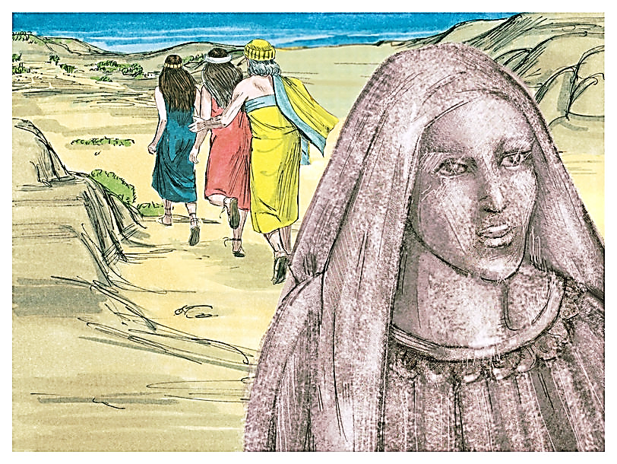

Mujeres de la Biblia
La mujer de Lot: Recuérdala
(Génesis 13:1-13; 19:1-29)
13 de febrero de 2014
Iglesia Bíblica Bautista de Aguadilla

Slide 2
Contexto
Génesis
  13:1-13; 19:1-29
Texto básico:
  13:1-13
  19:1-14
  19:15-29

Slide 3
Texto clave
“Entonces la mujer de Lot miró atrás, a espaldas de él, y se volvió estatua de sal." (Génesis 19.26, RVR60)

Slide 4
Bosquejo de Estudio
1. La decisión egoísta de Lot
(Génesis 13:1-13)
2. El pecado de Sodoma
(Génesis 19:1-14)
3. La desobediencia de la mujer de Lot
(Génesis 19:15-29)

Slide 5
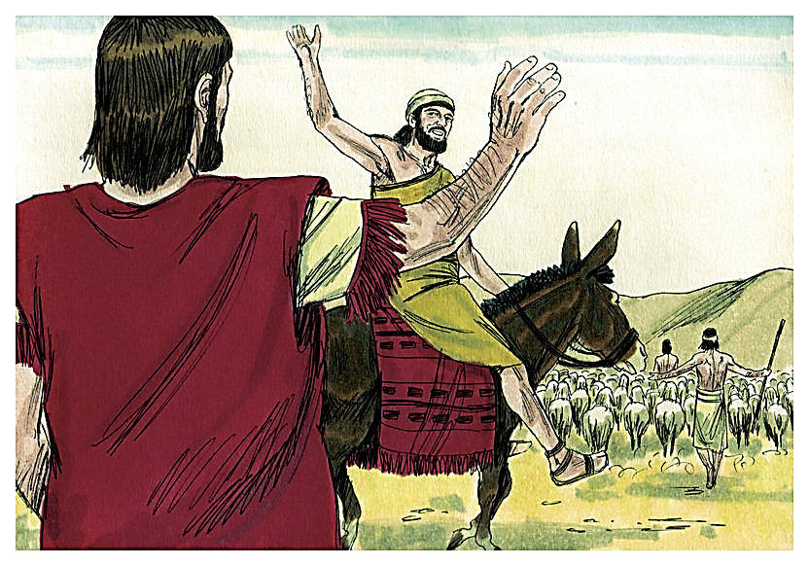
La decisión egoísta de Lot
(Génesis 13:1-13)
5

Slide 6
La decisión egoísta de Lot
(Génesis 13:1-13)
“Subió, pues, Abram de Egipto hacia el Neguev, él y su mujer, con todo lo que tenía, y con él Lot. Y Abram era riquísimo en ganado, en plata y en oro. Y volvió por sus jornadas desde el Neguev hacia Bet-el, hasta el lugar donde había estado antes su tienda entre Bet-el y Hai, al lugar del altar que había hecho allí antes; e invocó allí Abram el nombre de Jehová. También Lot, que andaba con Abram, tenía ovejas, vacas y tiendas. Y la tierra no era suficiente para que habitasen juntos, pues sus posesiones eran muchas, y no podían morar en un mismo lugar.
6

Slide 7
La decisión egoísta de Lot
(Génesis 13:1-13)
Y hubo contienda entre los pastores del ganado de Abram y los pastores del ganado de Lot; y el cananeo y el ferezeo habitaban entonces en la tierra. Entonces Abram dijo a Lot: No haya ahora altercado entre nosotros dos, entre mis pastores y los tuyos, porque somos hermanos. ¿No está toda la tierra delante de ti? Yo te ruego que te apartes de mí. Si fueres a la mano izquierda, yo iré a la derecha; y si tú a la derecha, yo iré a la izquierda.
7

Slide 8
La decisión egoísta de Lot
(Génesis 13:1-13)
Y alzó Lot sus ojos, y vio toda la llanura del Jordán, que toda ella era de riego, como el huerto de Jehová, como la tierra de Egipto en la dirección de Zoar, antes que destruyese Jehová a Sodoma y a Gomorra. Entonces Lot escogió para sí toda la llanura del Jordán; y se fue Lot hacia el oriente, y se apartaron el uno del otro. Abram acampó en la tierra de Canaán, en tanto que Lot habitó en las ciudades de la llanura, y fue poniendo sus tiendas hasta Sodoma. Mas los hombres de Sodoma eran malos y pecadores contra Jehová en gran manera.” (Génesis 13:1–13, RVR60)
8

Slide 9
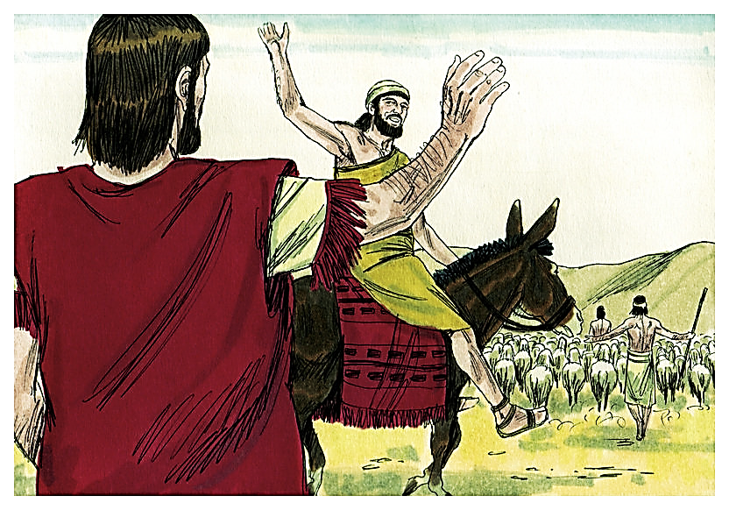
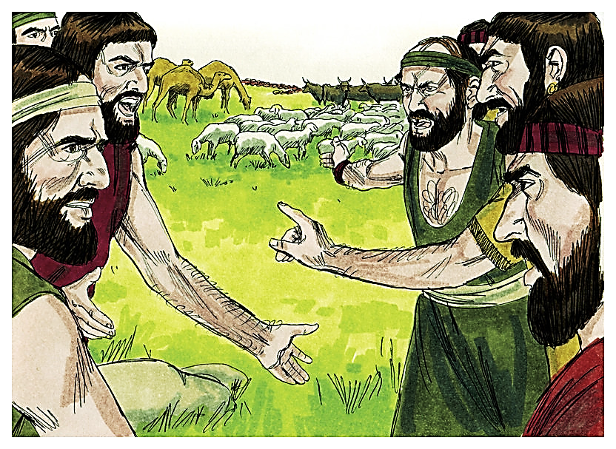
La decisión egoísta de Lot
(Génesis 13:1-13)
9

Slide 10
La decisión egoísta de Lot
(Génesis 13:1-13)
Lot era sobrino de Abraham.
La Biblia nos dice en Génesis 12:4 que cuando Abraham salió de Ur de los caldeos, hacia la tierra que Dios le prometió, Lot salió con él.
“Y se fue Abram, como Jehová le dijo; y Lot fue con él…﻿”
10

Slide 11
La decisión egoísta de Lot
(Génesis 13:1-13)
Como la tierra donde habitaban no era suficiente para que Abram y Lot habitasen juntos, Abram le ofrece a Lot que escoja la tierra donde habría de habitar. Génesis 13:6-9
Lot escogió para sí la llanura del Jordán, la mejor tierra que vieron sus ojos. Génesis 13:10-11
Su actitud egoísta lo llevó hasta Sodoma, donde los hombres eran malos y pecadores contra Jehová en gran manera. Génesis 13:12-13
11

Slide 12
La decisión egoísta de Lot
(Génesis 13:1-13)
Miremos lo que la biblia nos dice:
  “No améis al mundo, ni las cosas que están en el mundo. Si alguno ama al mundo, el amor del Padre no está en él. Porque todo lo que hay en el mundo, los deseos de la carne, los deseos de los ojos, y la vanagloria de la vida, no proviene del padre, sino del mundo. Y el mundo pasa, y sus deseos; pero el que hace la voluntad de dios permanece para siempre.” 1 Juan 2:15-17
12

Slide 13
La decisión egoísta de Lot
(Génesis 13:1-13)
Miremos lo que la biblia nos dice:
“¡Oh almas adúlteras! ¿No sabéis que la amistad del mundo es enemistad contra Dios? Cualquiera, pues, que quiera ser amigo del mundo, se constituye enemigo de Dios.” Santiago 4.4
13

Slide 14
La decisión egoísta de Lot
(Génesis 13:1-13)
Preguntas de repaso
1. ¿Cree usted que Lot tomó una buena decisión? ¿Por qué?
2. La tierra que Lot escogió, ¿Realmente era la mejor? ¿Por qué?
3. ¿Cómo podemos tomar buenas decisiones?
14

Slide 15
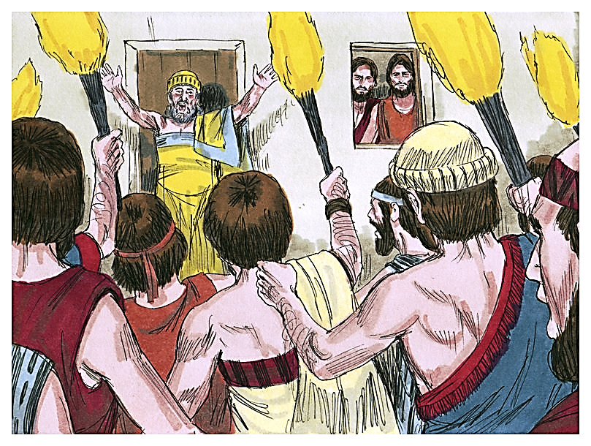
El pecado de Sodoma (Génesis 19:1-14)
15

Slide 16
El pecado de Sodoma (Génesis 19:1-14)
“Llegaron, pues, los dos ángeles a Sodoma a la caída de la tarde; y Lot estaba sentado a la puerta de Sodoma. Y viéndolos Lot, se levantó a recibirlos, y se inclinó hacia el suelo, y dijo: Ahora, mis señores, os ruego que vengáis a casa de vuestro siervo y os hospedéis, y lavaréis vuestros pies; y por la mañana os levantaréis, y seguiréis vuestro camino. Y ellos respondieron: No, que en la calle nos quedaremos esta noche. Mas él porfió con ellos mucho, y fueron con él, y entraron en su casa; y les hizo banquete, y coció panes sin levadura, y comieron.
16

Slide 17
El pecado de Sodoma (Génesis 19:1-14)
Pero antes que se acostasen, rodearon la casa los hombres de la ciudad, los varones de Sodoma, todo el pueblo junto, desde el más joven hasta el más viejo. Y llamaron a Lot, y le dijeron: ¿Dónde están los varones que vinieron a ti esta noche? Sácalos, para que los conozcamos. Entonces Lot salió a ellos a la puerta, y cerró la puerta tras sí, y dijo: Os ruego, hermanos míos, que no hagáis tal maldad. He aquí ahora yo tengo dos hijas que no han conocido varón; os las sacaré fuera, y haced de ellas como bien os pareciere; solamente que a estos varones no hagáis nada, pues que vinieron a la sombra de mi tejado.
17

Slide 18
El pecado de Sodoma (Génesis 19:1-14)
Y ellos respondieron: Quita allá; y añadieron: Vino este extraño para habitar entre nosotros, ¿y habrá de erigirse en juez? Ahora te haremos más mal que a ellos. Y hacían gran violencia al varón, a Lot, y se acercaron para romper la puerta. Entonces los varones alargaron la mano, y metieron a Lot en casa con ellos, y cerraron la puerta. Y a los hombres que estaban a la puerta de la casa hirieron con ceguera desde el menor hasta el mayor, de manera que se fatigaban buscando la puerta.
18

Slide 19
El pecado de Sodoma (Génesis 19:1-14)
Y dijeron los varones a Lot: ¿Tienes aquí alguno más? Yernos, y tus hijos y tus hijas, y todo lo que tienes en la ciudad, sácalo de este lugar; porque vamos a destruir este lugar, por cuanto el clamor contra ellos ha subido de punto delante de Jehová; por tanto, Jehová nos ha enviado para destruirlo. Entonces salió Lot y habló a sus yernos, los que habían de tomar sus hijas, y les dijo: Levantaos, salid de este lugar; porque Jehová va a destruir esta ciudad. Mas pareció a sus yernos como que se burlaba.” (Génesis 19.1–14, RVR60)
19

Slide 20
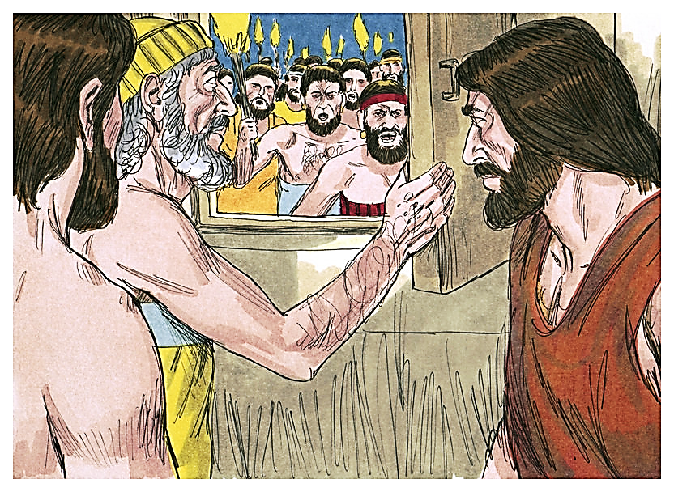
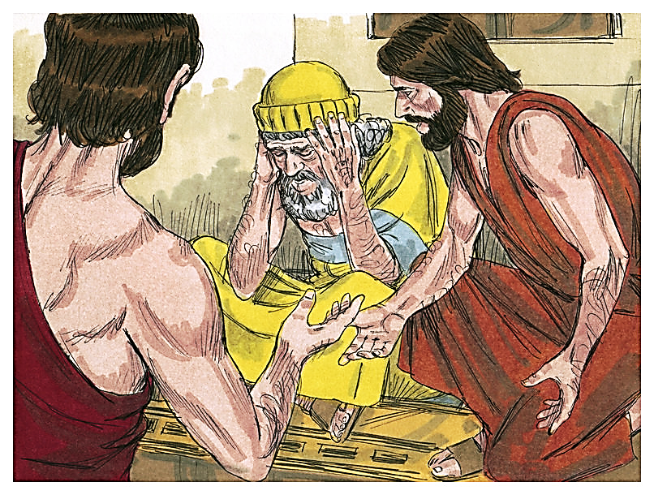
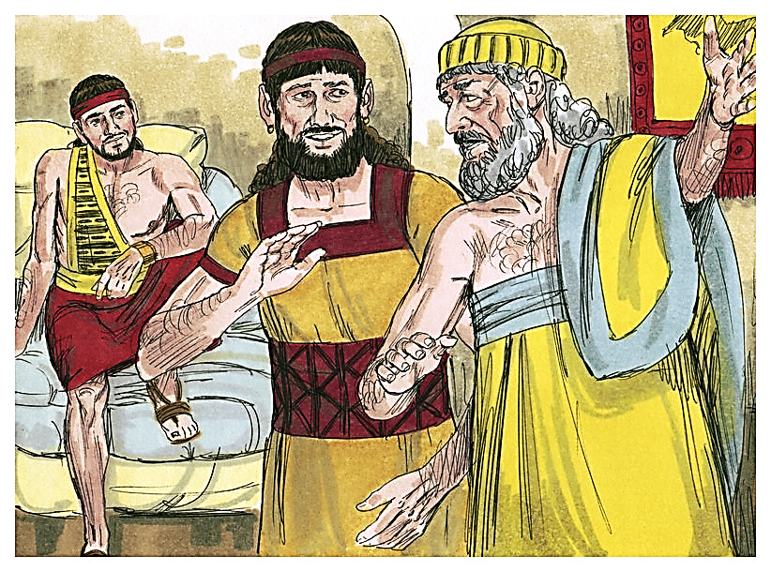
El pecado de Sodoma (Génesis 19:1-14)
20

Slide 21
2. El pecado de Sodoma (Génesis 19:1-14)
La Biblia nos dice en 2 Pedro 2:7-8 que Lot era un hombre justo: “y libró al justo Lot, abrumado por la nefanda conducta de los malvados (porque este justo, que moraba entre ellos, afligía cada día su alma justa, viendo y oyendo los hechos inicuos de ellos)”
Abrumado = angustiado, cansado
Nefanda = repugnante e inmoral
Inicuo = injusto, malvado, cruel
21

Slide 22
2. El pecado de Sodoma (Génesis 19:1-14)
Lot se sentaba a la puerta de Sodoma, el lugar de poder político. No sólo vivía allí sino que tenía una posición importante en aquel lugar. Génesis 19:1
Lot hospedó a los dos ángeles que llegaron a la ciudad y les hizo banquete. Génesis 19:2-3
Vemos claramente cuál era el pecado de los sodomitas: la homosexualidad. Génesis 19:5
Lot en su desesperación comete un grave error, ofrece a sus dos hijas a los sodomitas para que no le hagan daño a los ángeles. ¡Qué terrible! Génesis 19:8
22

Slide 23
2. El pecado de Sodoma (Génesis 19:1-14)
Pero los sodomitas, como eran homosexuales, querían a los ángeles y forcejeaban las puerta de la casa de Lot, pero los ángeles hirieron a los sodomitas con ceguera. Génesis 19:9-11
Los ángeles advierten a Lot que van a destruir la ciudad y que tiene que huir con toda su familia. Tan grande era el pecado en aquel lugar que Dios los había enviado para destruirlo. Lamentablemente los yernos de Lot no hicieron caso del aviso. Génesis 19:12-15
23

Slide 24
2. El pecado de Sodoma (Génesis 19:1-14)
Miremos lo que la biblia nos dice:
“Y como ellos no aprobaron tener en cuenta a Dios, Dios los entregó a una mente reprobada, para hacer cosas que no convienen; estando atestados de toda injusticia, fornicación, perversidad, avaricia, maldad; llenos de envidia, homicidios, contiendas, engaños y malignidades; murmuradores, detractores, aborrecedores de Dios, injuriosos, soberbios, altivos, inventores de males, desobedientes a los padres, necios, desleales, sin afecto natural, implacables, sin misericordia; quienes habiendo entendido el juicio de Dios, que los que practican tales cosas son dignos de muerte, no sólo las hacen, sino que también se complacen con los que las practican.” Romanos 1.28–32
24

Slide 25
2. El pecado de Sodoma (Génesis 19:1-14)
Preguntas de repaso
1. ¿Por qué cree usted que Lot hospedó a los ángeles en su casa?
2. ¿Qué terrible error cometió Lot en su desesperación?
3. ¿Por qué razón piensa usted que los yernos de Lot no le creyeron?
25

Slide 26
3. La desobediencia de la mujer de Lot
(Génesis 19:15-29)
26

Slide 27
3. La desobediencia de la mujer de Lot
(Génesis 19:15-29)
Y al rayar el alba, los ángeles daban prisa a Lot, diciendo: Levántate, toma tu mujer, y tus dos hijas que se hallan aquí, para que no perezcas en el castigo de la ciudad. Y deteniéndose él, los varones asieron de su mano, y de la mano de su mujer y de las manos de sus dos hijas, según la misericordia de Jehová para con él; y lo sacaron y lo pusieron fuera de la ciudad. Y cuando los hubieron llevado fuera, dijeron: Escapa por tu vida; no mires tras ti, ni pares en toda esta llanura; escapa al monte, no sea que perezcas.
27

Slide 28
3. La desobediencia de la mujer de Lot
(Génesis 19:15-29)
Pero Lot les dijo: No, yo os ruego, señores míos. He aquí ahora ha hallado vuestro siervo gracia en vuestros ojos, y habéis engrandecido vuestra misericordia que habéis hecho conmigo dándome la vida; mas yo no podré escapar al monte, no sea que me alcance el mal, y muera. He aquí ahora esta ciudad está cerca para huir allá, la cual es pequeña; dejadme escapar ahora allá (¿no es ella pequeña?), y salvaré mi vida. Y le respondió: He aquí he recibido también tu súplica sobre esto, y no destruiré la ciudad de que has hablado. Date prisa, escápate allá; porque nada podré hacer hasta que hayas llegado allí.
28

Slide 29
3. La desobediencia de la mujer de Lot
(Génesis 19:15-29)
Por eso fue llamado el nombre de la ciudad, Zoar. El sol salía sobre la tierra, cuando Lot llegó a Zoar. Entonces Jehová hizo llover sobre Sodoma y sobre Gomorra azufre y fuego de parte de Jehová desde los cielos; y destruyó las ciudades, y toda aquella llanura, con todos los moradores de aquellas ciudades, y el fruto de la tierra. Entonces la mujer de Lot miró atrás, a espaldas de él, y se volvió estatua de sal. Y subió Abraham por la mañana al lugar donde había estado delante de Jehová.
29

Slide 30
3. La desobediencia de la mujer de Lot
(Génesis 19:15-29)
Y miró hacia Sodoma y Gomorra, y hacia toda la tierra de aquella llanura miró; y he aquí que el humo subía de la tierra como el humo de un horno. Así, cuando destruyó Dios las ciudades de la llanura, Dios se acordó de Abraham, y envió fuera a Lot de en medio de la destrucción, al asolar las ciudades donde Lot estaba.” (Génesis 19.15–29, RVR60)
30

Slide 31
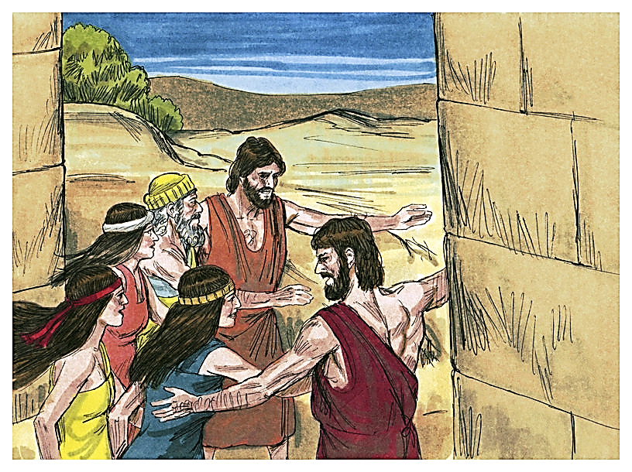
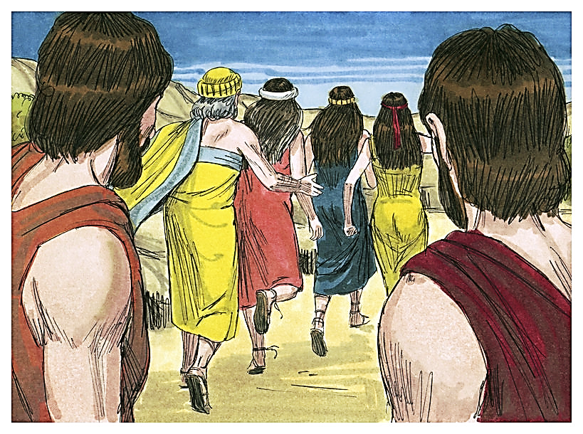
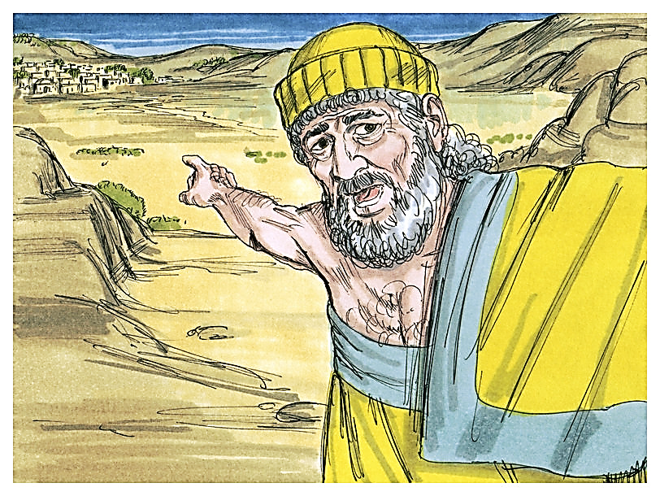
3. La desobediencia de la mujer de Lot
(Génesis 19:15-29)
31

Slide 32
3. La desobediencia de la mujer de Lot
(Génesis 19:15-29)
Dios en su misericordia le dio a Lot, su mujer y sus dos hijas la oportunidad de escapar de la destrucción que venía para Sodoma. Génesis 19:15-16
Pero se les dio una advertencia: no podían mirar atrás. Génesis 19:17
Lamentablemente, la mujer de Lot miró hacia atrás y se volvió estatua de sal. Génesis 19:26
Dios se acordó de Abraham y salvó a Lot de la destrucción de Sodoma. Génesis 19:29
32

Slide 33
3. La desobediencia de la mujer de Lot
(Génesis 19:15-29)
Jesús mismo dijo en Lucas 17:30-32: “Así será el día en que el Hijo del Hombre se manifieste. En aquel día, el que esté en la azotea, y sus bienes en casa, no descienda a tomarlos; y el que en el campo, asimismo no vuelva atrás. Acordaos de la mujer de Lot.”
Sólo se menciona a la mujer de Lot en dos versículos en la Biblia: Génesis 19:26 y Lucas 17:32
33

Slide 34
3. La desobediencia de la mujer de Lot
(Génesis 19:15-29)
Miremos lo que la biblia nos dice:
“No os hagáis tesoros en la tierra, donde la polilla y el orín corrompen, y donde ladrones minan y hurtan; sino haceos tesoros en el cielo, donde ni la polilla ni el orín corrompen, y donde ladrones no minan ni hurtan. Porque donde esté vuestro tesoro, allí estará también vuestro corazón.” Mateo 6.19–21
34

Slide 35
3. La desobediencia de la mujer de Lot
(Génesis 19:15-29)
Miremos lo que la biblia nos dice:
“Poned la mira en las cosas de arriba, no en las de la tierra. Porque habéis muerto, y vuestra vida está escondida con Cristo en Dios.” Colosenses 3:2-3
“Y Jesús le dijo: Ninguno que poniendo su mano en el arado mira hacia atrás, es apto para el reino de Dios.” Lucas 9.62
35

Slide 36
3. La desobediencia de la mujer de Lot
(Génesis 19:15-29)
Preguntas de repaso
1. ¿De qué manera mostró Dios su misericordia con Lot y su familia?
2. ¿Cuáles pudieron ser las razones para que la mujer de Lot mirara hacia atrás?
3. ¿Por qué cree usted que Jesús mismo nos dijo: Acordaos de la mujer de Lot?
36

Slide 37
Bibliografía
Reina Valera Revisada (1960). 1998. Miami: Sociedades Bı́blicas Unidas.
Priddy, Eunice. Extraordinarias mujeres de la Biblia. Grand Rapids, Michigan: Editorial Portavoz, 2001.
Spangler, Ann y Syswerda, Jean E. Mujeres de la Biblia. Miami, Florida: Editorial Vida, 2008.
http://www.dsmedia.org/resources/illustrations/sweet-publishing/ (imágenes bíblicas).
37
Notes:
37

Slide 38


